Slide 1
A importância das avaliações para o avanço da Educação
03.08.2023

Slide 2
Agenda
Alfabetização
  Histórico dos resultados
  Resultado da Avaliação de Fluência Leitora 2023
Alfabetiza Pará
Criança Alfabetizada
ICMS Educação
VAAR

Slide 3
Alfabetização

Slide 4
Alfabetização na idade certa é um direito das crianças garantido pela Base Nacional Comum Curricular
“Embora, desde que nasce e na Educação Infantil, a criança esteja cercada e participe de diferentes práticas letradas, é nos anos iniciais (1º e 2º anos) do Ensino Fundamental que se espera que ela se alfabetize. Isso significa que a alfabetização deve ser o foco da ação pedagógica”¹
¹Base Nacional Comum Curricular, p. 89

Slide 5

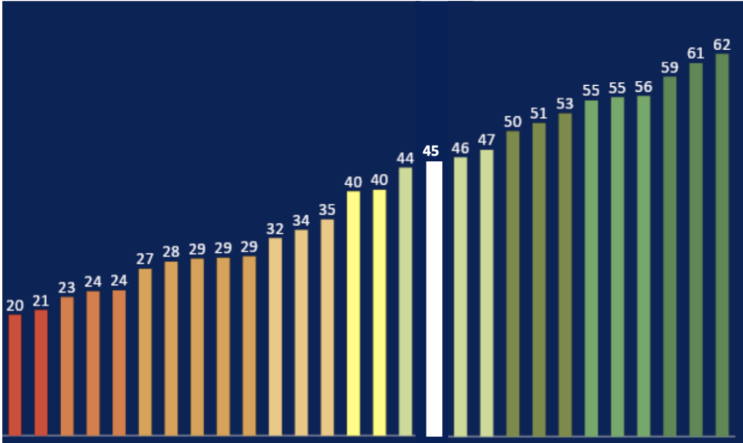
Nossa realidade
No Estado do Pará, os resultados de alfabetização já eram alarmantes antes da pandemia
Avaliação Nacional de Alfabetização (ANA) - 3º ano EF
Percentual de estudantes no padrão suficiente por estado em 2016
Pará
Brasil
Fonte: ANA 2016/INEP

Slide 6
Impactos da pandemia no Brasil
Pandemia aumentou em 1 milhão o número de crianças entre 6 e 7 anos não alfabetizadas
Número de crianças entre 6 e 7 anos não alfabetizadas
2019 | 2021
1,4 milhão | 2,4 milhões
Aumento de 66,3%, segundo estudo do Todos Pela Educação, com base na Pesquisa Nacional por Amostra de Domicílios Contínua (Pnad Contínua)
¹Disponível em: https://todospelaeducacao.org.br/noticias/aumenta-em-1-milhao-o-numero-de-criancas-nao-alfabetizadas/

Slide 7
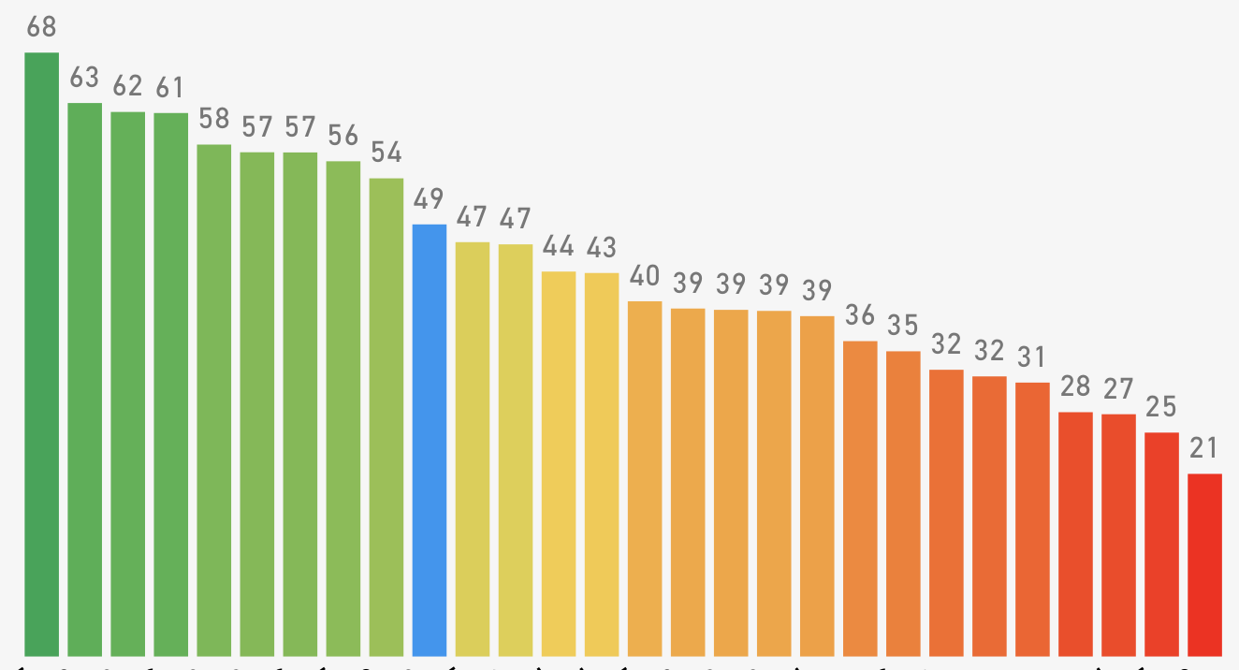
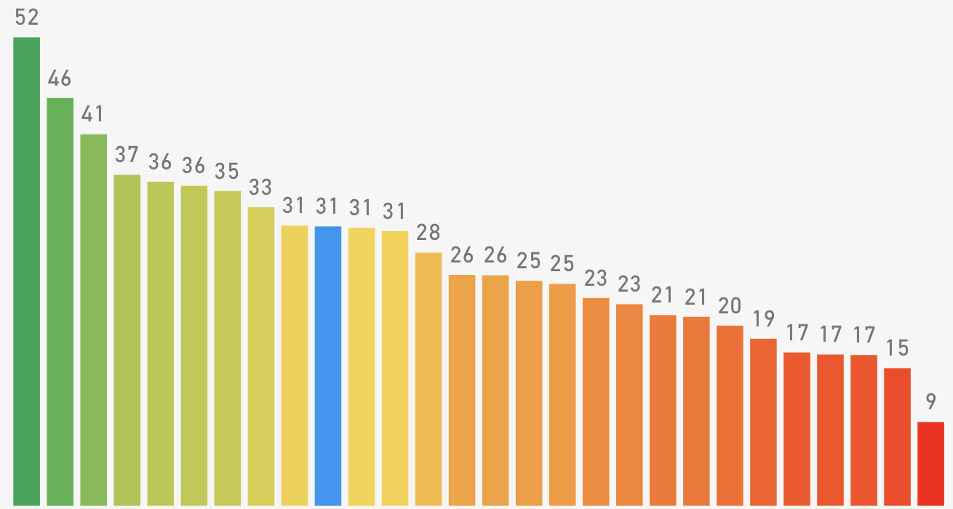
Saeb 2º EF - Língua Portuguesa
Percentual de estudantes distribuídos nos níveis 5 a 8 por estado em 2019 e 2021
2019
2021
Brasil
Pará
Brasil
Pará
Escala do Saeb de 2º ano EF - 9 níveis
0
0
1
2
3
4
5
6
7
8
Fonte: Microdados do SAEB/ANA 2016/INEP. Produção ABC.

Slide 8
CENÁRIO ATUAL
AS CRIANÇAS PARAENSES ESTÃO ALFABETIZADAS EM 2023?

Slide 9
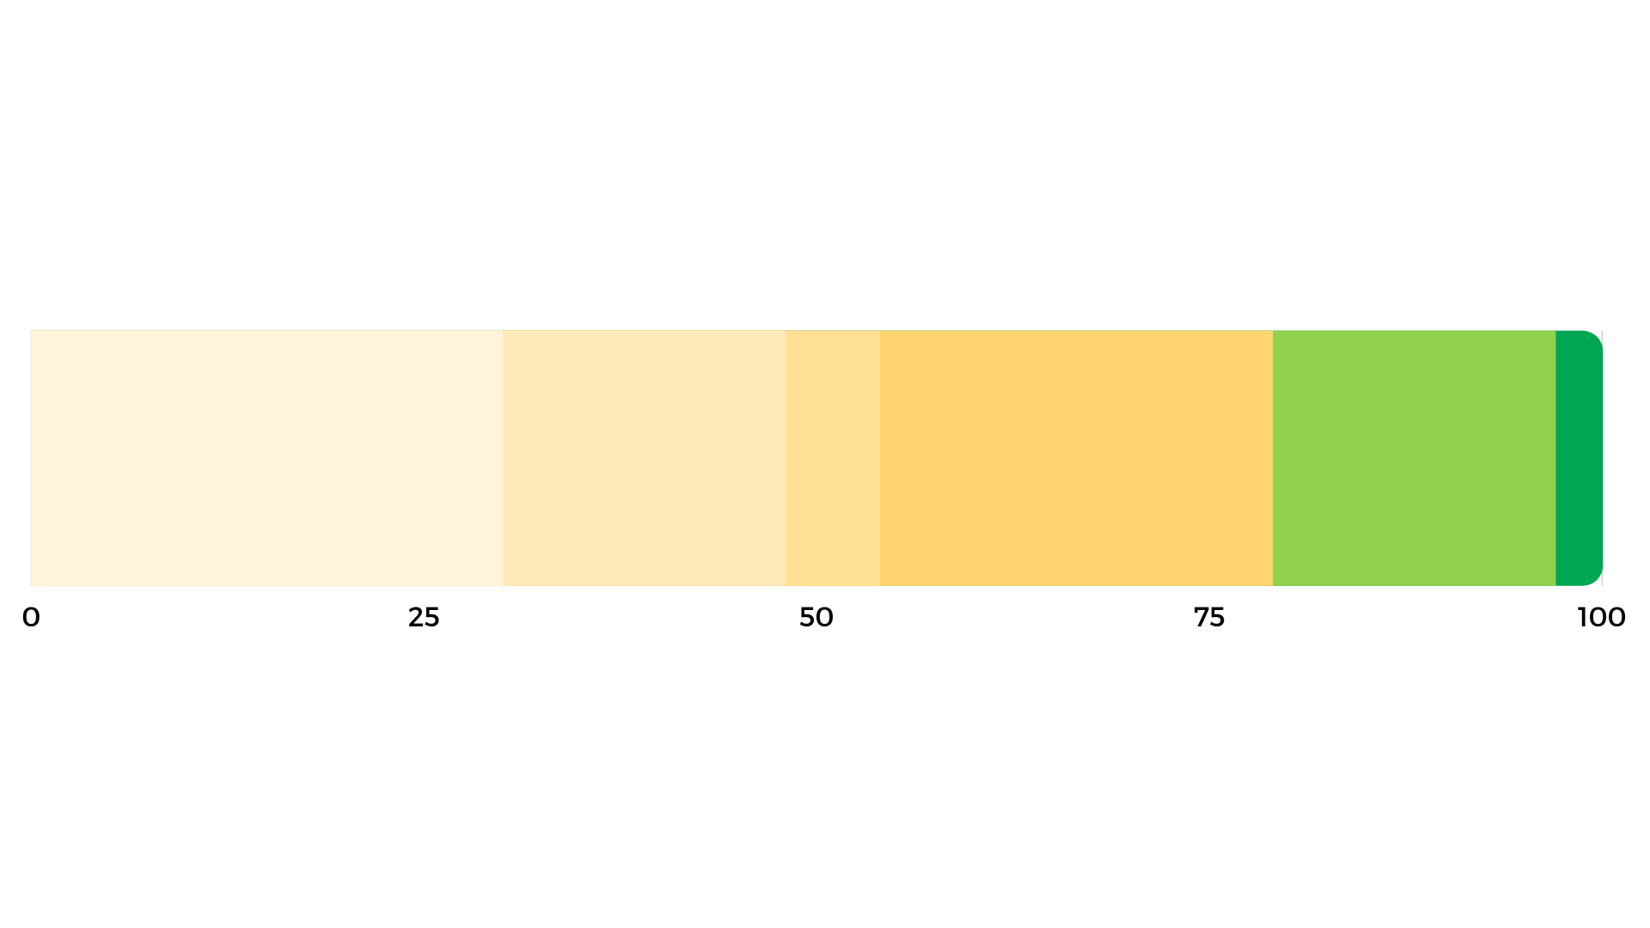
Resultados da Avaliação de Fluência Leitora | 2023
Leu corretamente, em 60s, mais de 65 palavras com precisão superior a 90%.
Distribuição dos estudantes avaliados por nível de alfabetização | Avaliação de Fluência Leitora | 2023 | Pará - rede pública
Pré-Leitor: 79%
Iniciante
Fluente
30%
18%
6%
25%
18%
3%
Nível 1: Não realizou a leitura OU disse letras, sílabas ou palavras que não constavam no item.
Nível 2: Nomeou letras isoladas das palavras (identifica letras).
Nível 3:
Silabou
Nível 4: Leu até 10 palavras e 5 pseudopalavras em 60s.
Leu 11 ou mais palavras e 6 ou mais pseudopalavras em 60s.
Fonte: CAEd/UFJF | Produção ABC.

Slide 10
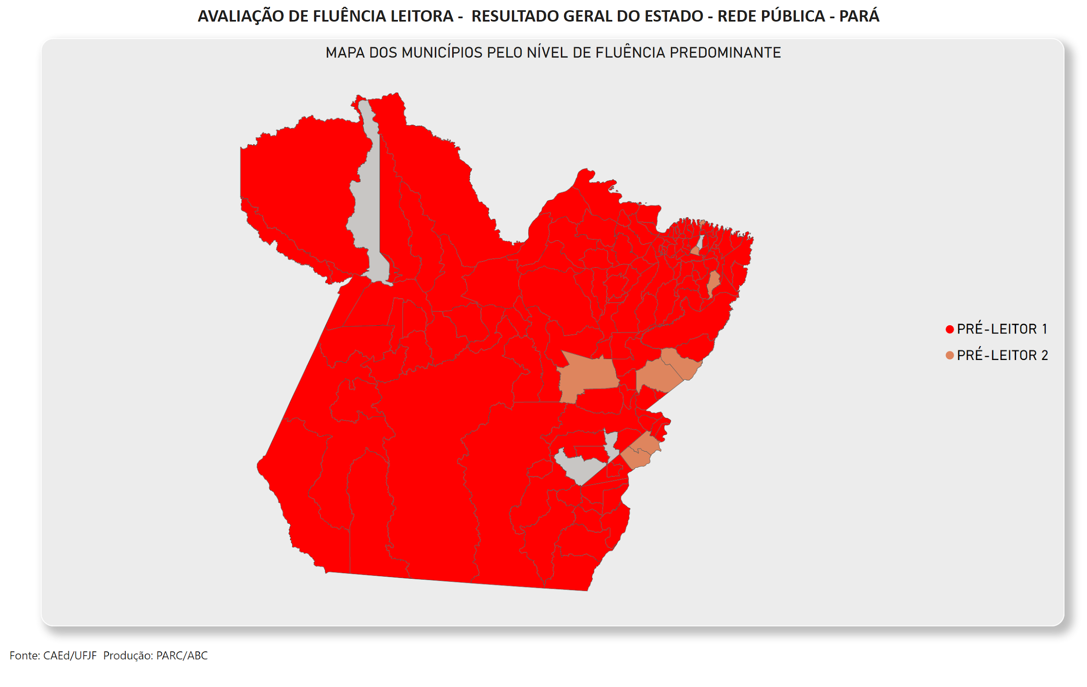
Resultados da Avaliação de Fluência Leitora | 2023
Nível de Fluência Leitora predominante por município Distribuição dos estudantes | Avaliação de Fluência Leitora | 2023 | Pará - rede pública
Orientações para acesso aos resultados da avaliação de Fluência Leitora na plataforma:
Acesse a plataforma: https://parc.caeddigital.net/
Realize o login utilizando seu CPF
Em caso de dúvidas, entre em contato com a equipe de avaliação: cav@seduc.pa.gov.br
Fonte: CAEd/UFJF | Produção ABC.

Slide 11

Lei nº 9.867, de 13 de março de 2023 sancionada e publicada em DOE
Institui o Programa
Alfabetiza Pará

Slide 12
Eixos do Alfabetiza Pará
Premiação das escolas com os melhores resultados na avaliação externa;
Apoio técnico-financeiro visando a melhoria das escolas com os menores resultados na avaliação externa;
Acompanhamento e assessoria técnica e pedagógica para a implementação do Programa no município por intermédio das regionais;
Formação da equipe técnica, professores e gestores escolares;
Financiamento pelo Estado de:
  Materiais para formação e práticas pedagógicas dos professores alfabetizadores;
  Material didático para todos os alunos de 1º e 2º anos do EF da rede pública de ensino*;
  Avaliação e monitoramento dos resultados educacionais.
*Excepcionalmente, em 2023, os cadernos do Programa serão utilizados também para estudantes e professores do 3º ano do Ensino Fundamental

Slide 13
Para avançarmos na alfabetização na idade certa
precisamos trabalhar em
regime de colaboração
Estado 🤝 Municípios

Slide 14
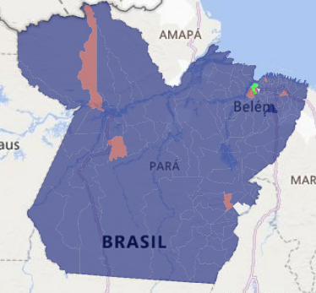
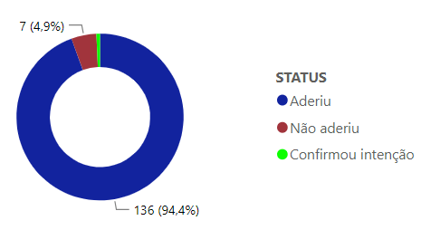
Adesão dos municípios ao Programa Alfabetiza Pará
136 municípios já aderiram
Para aderir entre em contato com a Secretaria Adjunta de Regime de Colaboração: eliana.reis@seduc.pa.gov.br

Slide 15


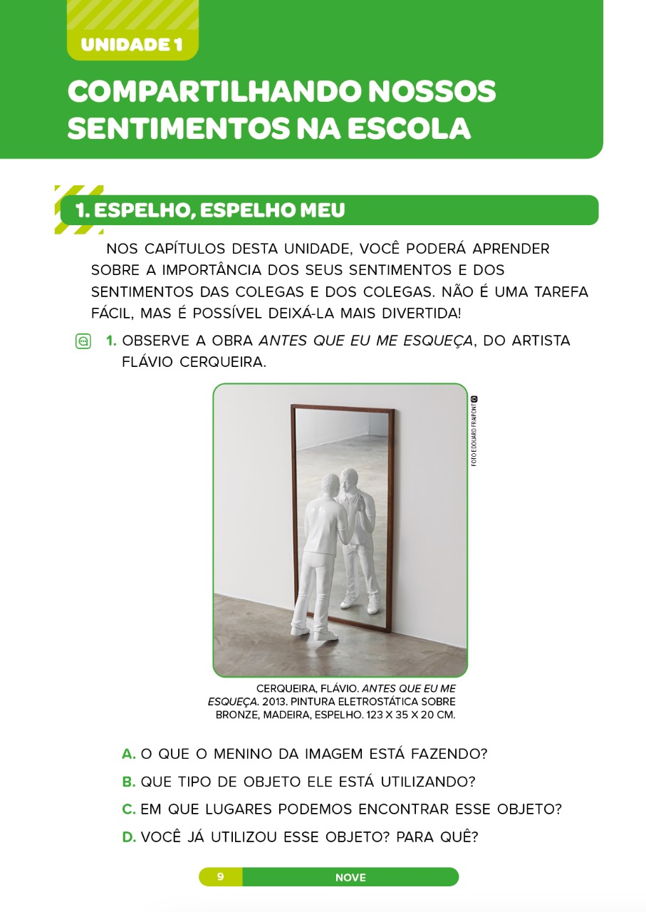
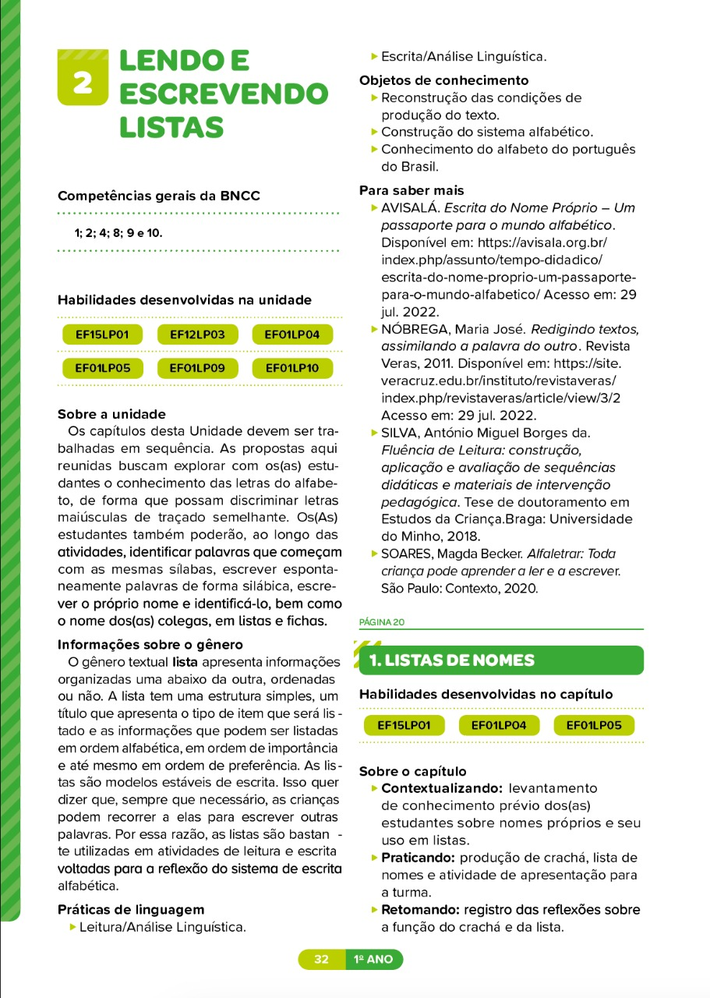


Materiais para professores e estudantes
Materiais para professores e estudantes do 1º, 2º e, excepcionalmente no ano de 2023, 3º ano do Ensino Fundamental das redes estadual e municipais - disponível para retirada.
Materiais:
Caderno de apoio ao docente
Livro de Leitura (docente)
Cartaz (docente)
Caderno didático (estudante)
Livro de Leitura (estudante)
Para agendar retirada, entre em contato: dief@seduc.pa.gov.br; maura.fonseca@seduc.pa.gov.br

Slide 16
Formação para redes municipais
Formação com início previsto para fim de Agosto/2023 para técnicos e professores alfabetizadores das redes municipais

Slide 17
Criança Alfabetizada

Slide 18


GOVERNANÇA E GESTÃO | Ofertar bolsas para coordenadores e formadores nos âmbitos regional e municipal. | Oferecer bolsas para articuladores estaduais, regionais e municipais.
FORMAÇÃO | Ofertar formação continuada a todos os professores alfabetizadores da rede pública do Pará; Ofertar formação continuada aos gestores de unidades escolares dos Anos Iniciais; | Elaborar diretrizes para as políticas de formação estaduais e municipais. Prestar assistência técnica para elaboração e implementação das formações.
AVALIAÇÃO | Realizar Av. de Fluência Leitora aos estudantes do 2º ano do EF; Realizar anualmente o SisPAE - Sistema Paraense de Avaliação Educacional. | Construir os parâmetros e métricas orientadores das escalas de avaliação. Executar o Saeb Alfabetização. Oferecer avaliações diagnósticas e formativas de apoio ao professor e às redes de ensino.
MATERIAIS | Garantir a distribuição de materiais didáticos nas escolas das redes estadual e municipais. Elaborar material didático complementar regionalizado, com autoria de professores da rede pública do Pará. | Elaborar as diretrizes e disponibilizar assistência técnica e financeira para que as redes possam dispor de materiais.
BOAS PRÁTICAS | Premiar escolas com melhores resultados de aprendizagem e apoiar unidades escolares com maiores desafios. | Elaborar diretrizes para premiar práticas pedagógicas e de gestão. Premiar estados e municípios por suas práticas pedagógicas exitosas.

Slide 19
ICMS Educação

Slide 20

Índice de Qualidade de Educação do Pará - IQE
Atual - 2024:
Regulamentado pelo Decreto Nº 2.838, de 23 de dezembro de 2022.
IQE composto por:
30% Índice Socioeconômico do município;
70% Indicador de Qualidade da Educação do município.
Regulamentação a partir 2026:
IQE composto por:
51% Qualidade da Alfabetização;
34% Qualidade do Ensino Fundamental;
10% Equidade educacional e nível socioeconômico;
5% Taxa de aprovação;
Ponderação pela taxa de municipalização.
ISEmi: composto por número de matrículas e taxa de abandono
IDEmi: composto por valor e variação do IDEB anos iniciais e anos finais, taxa de participação no SAEB
Resultado do SAEB e participação no SisPAE serão utilizados para composição do Índice em todos os anos

Slide 21
VAAR

Slide 22
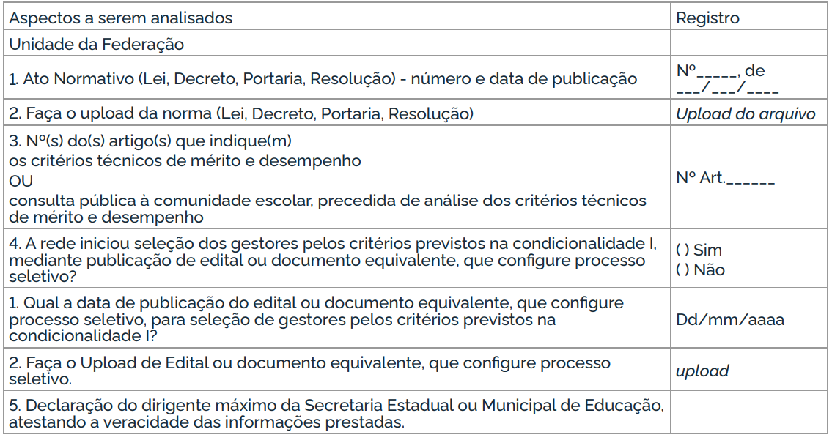
Condicionalidades para distribuição da complementação VAAR*
Provimento do cargo/função de gestor escolar a partir de critérios técnicos de mérito e desempenho ou a partir de escolha realizada com a participação da comunidade escolar dentre candidatos aprovados previamente em avaliação de mérito e desempenho.
!
É necessário comprovar ter, no mínimo, iniciado processo de seleção para provimento de cargos de gestores escolares, por meio da publicação de edital ou documento equivalente, que configure processo seletivo, até 30/09/23
*Regulamentado pela Resolução Nº 1, de 28 de julho de 2023

Slide 23
Condicionalidades para distribuição da complementação VAAR*
!
Condicionalidade suspensa
Participação de pelo menos 80% (oitenta por cento) dos estudantes de cada ano escolar periodicamente avaliado em cada rede de ensino por meio dos exames nacionais do sistema nacional de avaliação da educação básica.
!
Redução das desigualdades educacionais socioeconômicas e raciais medidas nos exames nacionais do sistema nacional de avaliação da educação básica, respeitadas as especificidades da educação escolar indígena e suas realidades.
Condicionalidade aprovada
*Regulamentado pela Resolução Nº 1, de 28 de julho de 2023

Slide 24
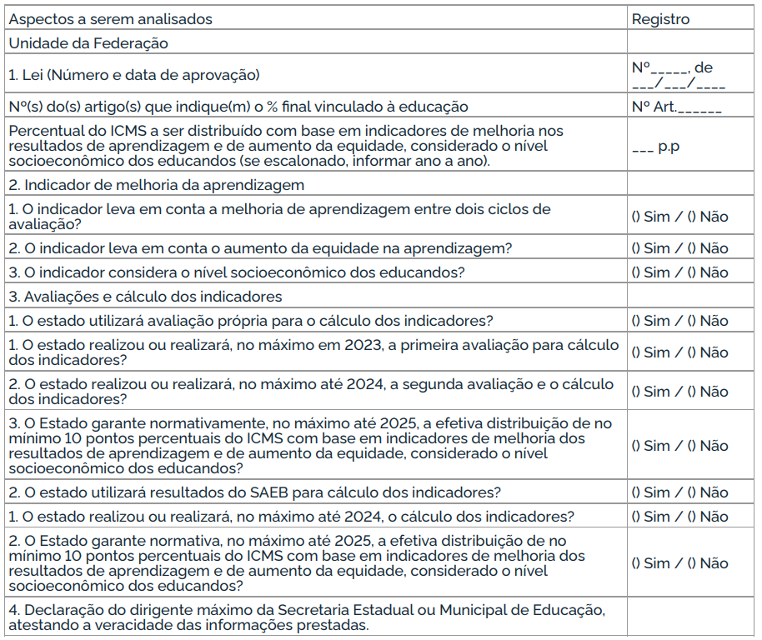
Condicionalidades para distribuição da complementação VAAR*
Regime de colaboração entre Estado e Município formalizado na legislação estadual e em execução, nos termos do inciso II do parágrafo único do art. 158 da Constituição Federal e do art. 3º da Emenda Constitucional nº 108, de 26 de agosto de 2020.
!
Condicionalidade aprovada
*Regulamentado pela Resolução Nº 1, de 28 de julho de 2023

Slide 25
Condicionalidades para distribuição da complementação VAAR*
As redes de ensino terão até 30 de setembro de 2023 para o registro das informações relacionadas às condicionalidades tratadas na Resolução 1/2023, no Sistema Integrado de Monitoramento, Execução e Controle do Ministério da Educação (SIMEC).
Somente serão consideradas habilitadas para recebimento da complementação VAAR as redes de ensino que apresentarem, no prazo estabelecido todas as informações solicitadas.
*Regulamentado pela Resolução Nº 1, de 28 de julho de 2023

